Slide 1

간호사의 “환자 찾기”
업무 도움을 위한
환자 위치(GPS)파악 서비스
팀명 : 도와조
Notes:
안녕하세용~도와조 팀원 이동히입니다.
저희는 2차 프로젝트로
간호사의 ＂환자 찾기“ 업무를 도와줄
환자 위치 파악 서비스 기능을 구현했습니다
발표 시작하겟뚜움

Slide 2

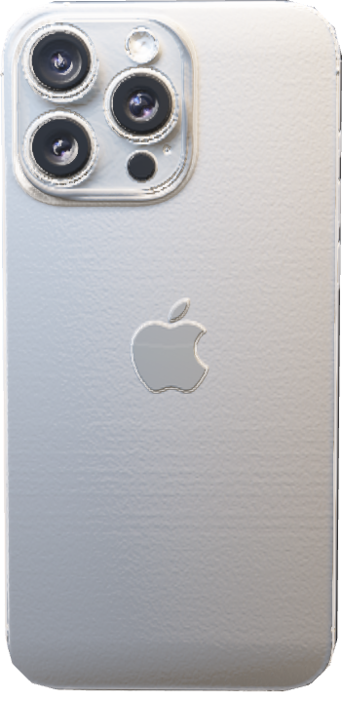
CONTENTS
환자 위치(GPS)파악 APP
프로젝트 수행 절차 및 방법
팀 소개
프로젝트 개요 및 소개
자체평가
Q&A
01
02
03
04
05
Notes:
우선 발표 순서는 이럴거거든?
우리조가 수행한 프로젝트의 타임라인 보여줄거고
우리팀 소개해줄게ㅎ
간단히 어떤 프로젝트인지 알려주고
만든 기능에 대해 소개해줄거얌
프로젝트에 대한 피드백 남기며 마무리할게

Slide 3
프로젝트 선정 이유 및 목표
주제 선정
이유
프로젝트
목표
앱 개발을 통해 사용해보지 않았던 리액트
네이티브를 활용함으로
스펙트럼과 카카오 맵 API에 대한
이해도를 넓혀가고 싶었음
카카오 맵 API를 활용해 위치 확인
및 거리 계산을 통해서
간호사가 담당 환자들의 위치를
쉽게 파악할 수 있도록 구현
Notes:
9월9일 2차 프로젝트를 시작했어
처음엔 자료 수집 및 기타 회의를 통해 구체적인 계획을 세웠어
그걸 바탕으로 DB설계하고 레이아웃 구성을 했징
각자 맡은 기능을 구현했어 그런데 에러가 많이 나더라?
끝까지 오류 수정만 하다가 시간이 다 되서 여기까지 와버렸쪄

Slide 4
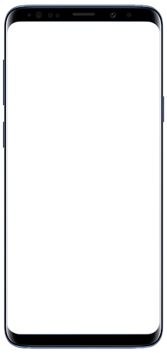












팀 소개
황찬진
팀장
이동희
팀원
정보현
팀원
전하빈
팀원
4조_도와조(HELP)
4조_도와조(HELP)
4조_도와조(HELP)
4조_도와조(HELP)
카카오맵 구현
인포 윈도우 구현
로그인 페이지 구현
회원가입 페이지 구현
카카오맵 API를 사용한
마커 구현
화면 디자인
로그인 기능 구현
유효성 검사 구현
자료조사 및 영상 편집
2차 프로젝트 발표
자료조사
자료조사 및 PPT
Notes:
우리 팀은 4명으로 구성되어 있지만
기능은 둘이서 한 건 비밀~😏풉
이르케 저르케 어케 담당해서 프로젝트를 진행했어

Slide 5
수행 절차 및 방법
09.09 - 09.09
09.10 - 09.11
09.12 - 09.16
프로젝트 기간별 계획 수립, 레이아웃 구상 및 기타 회의
데이터 베이스 설계,
레이아웃 구성
담당 기능 구현 후
에러 수정
09.17 - 09.26
09.27
디버깅 및
GPS 검증 후 최종 점검
2차 프로젝트 완성
및 발표
Notes:
9월9일 2차 프로젝트를 시작했어
처음엔 자료 수집 및 기타 회의를 통해 구체적인 계획을 세웠어
그걸 바탕으로 DB설계하고 레이아웃 구성을 했징
각자 맡은 기능을 구현했어 그런데 에러가 많이 나더라?
끝까지 오류 수정만 하다가 시간이 다 되서 여기까지 와버렸쪄

Slide 6







프로젝트 개요
로그인/회원가입 기능 구현
환자 위치
(GPS)파악
서비스
카카오 맵/API를 활용한
기능 구현 및 인포 윈도우 구현
위도, 경도를 활용하여
내 위치에서의 상대방 거리 계산

Slide 7
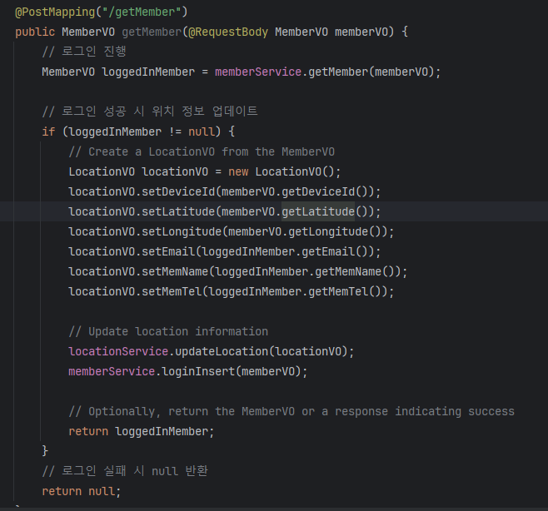
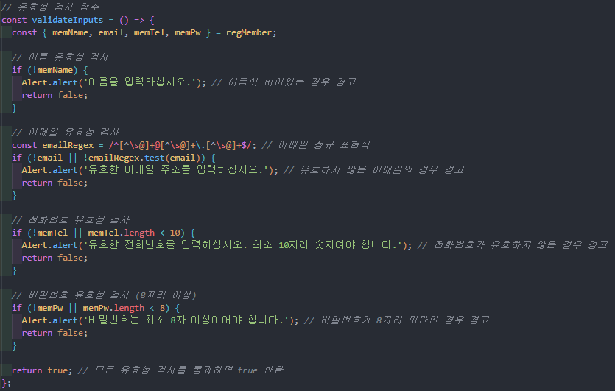
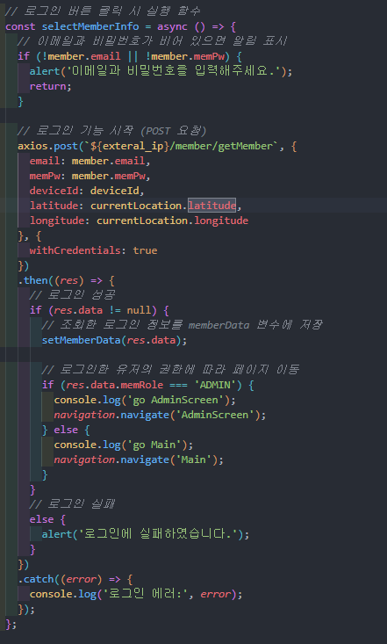
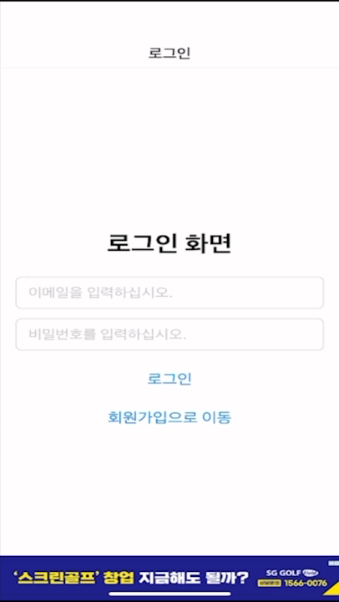
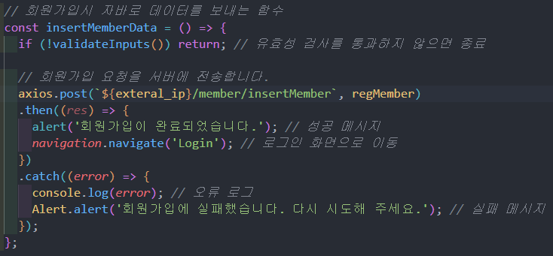
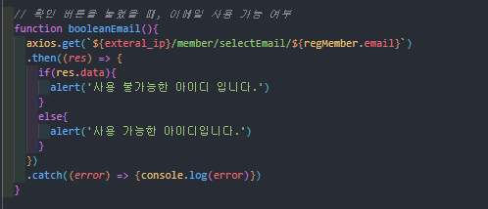
프로젝트 소개

Slide 8
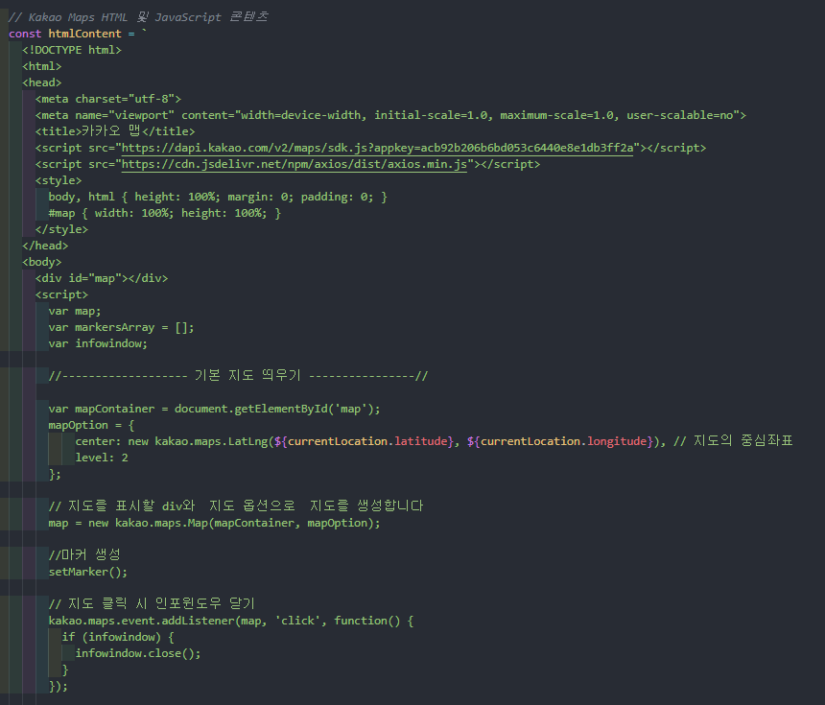
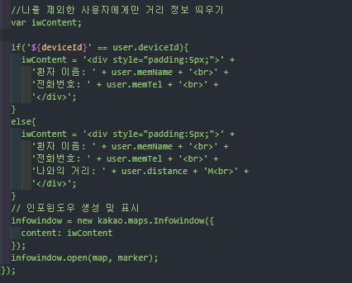
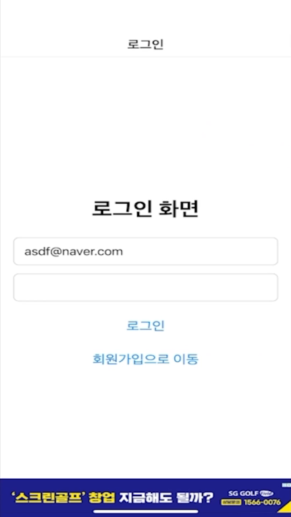
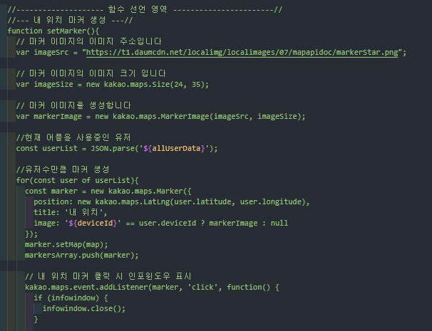
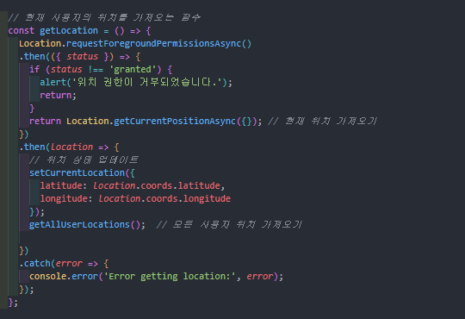
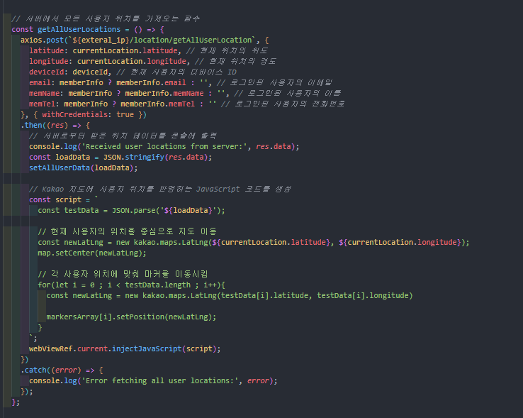
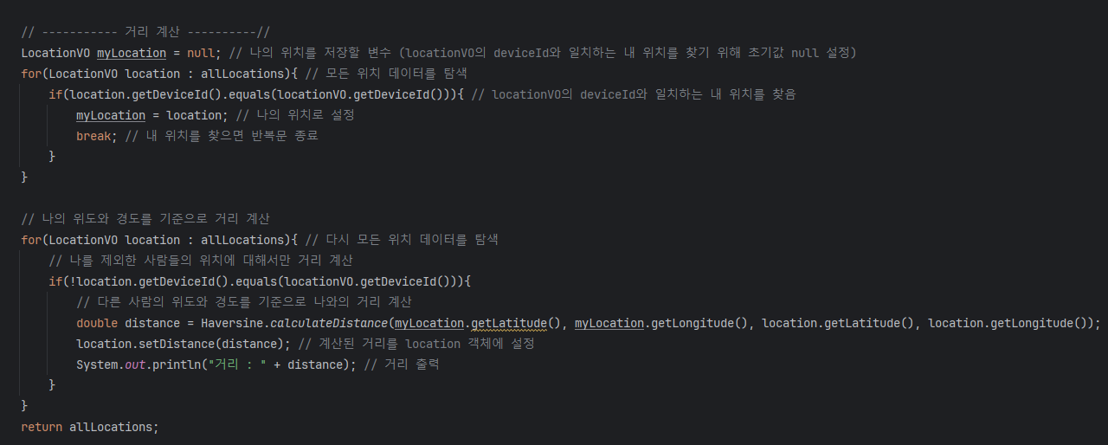
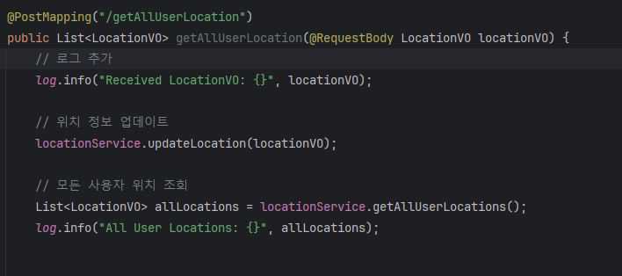
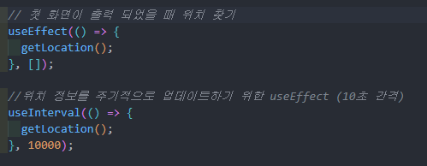
프로젝트 소개

Slide 9
자체 평가
아쉬운 점
잘한 점
카카오 맵 / API를 이용하였지만
웹과 안드로이드 버전의 사용 방법이
달라 약간의 난항을 겪음
앱 개발에 약간의 난항을 겪었지만
리액트 네이티브를 사용해
앱 개발에 대한 베이스를 다질 수 있었음
간호사가 어플에 접속했을 때
본인이 담당한 환자들의 위치만 파악할 수 있도록
하고 싶었으나 모든 접속자의 위치가 뜸
카카오 맵 / API를 이용해
마커와 인포 윈도우를 구현
NGROK으로 자바 서버를 열었을 때
본인 외 팀원들은 콘솔 확인이 불가능했고
때문에 함께 작업할 수 있는 환경이 조성되지 않음
자바로 위도, 경도 값을 전달하여
나와의 위치 계산으로 거리를 출력

Slide 10
Q&A
질의응답

Slide 11
THE END
감사합니다

